Slide 1
Inmunoterapia en Cáncer: Presente y futuro
D r . A b e l a r d o M e n e s e s G a r c í a
Director General

Slide 2
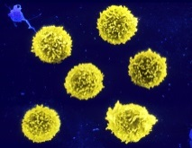
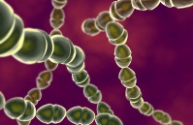
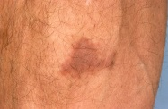
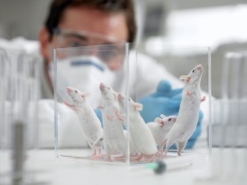
¿Qué hemos aprendido sobre el papel del sistema inmunológico en oncología?
Burnet y Thomas: La teoría del inmunovigilancia²:
El sistema inmunológico patrulla el cuerpo para detectar y destruir células tumorales nacientes.
Informes de regresión tumoral en pacientes que recibían células asesinas
activadas por
linfocinas
(AAL) con IL-2⁴
Coley reportó casos de regresión tumoral después de la inoculación con infección de Erisipela.¹
Los reguladores de la actividad de linfocitos T, estimularon la investigación del papel de los puntos de control inmunológico en cáncer.⁶
La respuesta inmunológica sigue siendo un foco activo en la investigación del cáncer.⁹
1890s
1909
Finales de los 50
1980s
1985
1990s
1995
2000s
Presente
Paul Ehrlich propuso un papel del sistema inmunológico contra el cáncer.²
Se encuentran tumores que expresan antígenos que pueden provocar una respuesta inmune mediada por los linfocitos-T.⁵
Aumento de tumorigénesis en ratones inmunodeficientes, carentes de células T, B y NKT.^{7,8}
A principios de la década de los 80, los pacientes inmunosuprimidos con VIH mostraron estar en mayor riesgo de padecer ciertos cánceres.³
Notes:
La teoría de que una respuesta inmune puede ser generada en contra las células tumorales ha evolucionado en un área activa de las investigaciones en oncología.
1890´s: William Coley, un cirujano especializado en el sistema óseo, demostró que los tumores de pacientes con sarcomas disminuían su tamaño cuando se inocularon con erisipela.¹ Más tarde, desarrolló una versión de esta formulación conocida como "toxinas de Coley."²
1909: Paul Ehrlich propuso que el cáncer ocurre espontáneamente y que el sistema inmunológico puede reconocerlo y protegerse contra él.³
Finales de los 50: Thomas y Burnet formulan la teoría de la inmunovigilancia, que establece que las células efectoras del sistema inmunológico patrullan activamente por el cuerpo para identificar y erradicar las células tumorales incipientes.³
1980´s: Cuando los primeros casos de infecciones por el virus de inmunodeficiencia humana (VIH) fueron descritos, el sarcoma de Kaposi era la principal manifestación en casi un tercio de todos los casos divulgados.⁴
1985: 11 de cada 25 pacientes con cáncer metastásico, que no habían respondido al tratamiento estándar y habían recibido células asesinas autólogas activadas por linfocinas (AAL), combinadas con interleucina-2 (IL-2), demostraron remisiones objetivas (al menos una reducción del 50% del volumen tumoral), sugiriendo que los linfocitos T pueden tener una reactividad antitumoral que puede mediar la regresión del tumor.⁵
1991: van der Bruggen y cols., demostraron por primera vez in vitro que los tumores del melanoma expresan antígenos que son reconocidos por los linfocitos T citolíticos, derivados del tumor que padecía el paciente.⁶
1995: Los puntos de control inmunológico son interpretados como los reguladores de la activación del linfocito T.⁷
2000´s: Varios estudios han demostrado la susceptibilidad de los ratones que carecen de células T, B y células T asesinas naturales (NKT) mediante la supresión del gen de activación recombinante 2 (GAR2) en tumorigénesis espontánea o inducida por carcinógenos.^{8,9}
Presente: El papel del sistema inmunológico en el cáncer es ahora investigado activamente.¹⁰
Coley 1893: p487A; p489A
Coley 1893: p487A Jessy 2010: p44A
Levine 1987: p215A
Ichim 2005: p2A
Rosenberg 1985: p1490A
1. Coley WB. Am J Med Sci. 1893;105:487–511. 2. Jessy T. J Nat Sci Biol Med. 2011;2:43-9. 3. Ichim CV. J Transl Med. 2005;3:8. 4. Levine AM y cols. Curr Probl Cancer. 1987;11:209–55. 5. Rosenberg SA y cols. N Engl J Med. 1985;313:1485–1492. 6. van der Bruggen P et al. Science. 1991;254:1643–1647. 7. Tivol EA. y cols. Immunity. 1995;3:541–547. 8. Vesely MD y cols. Annu Rev Immunol. 2011;29:235–271. 9. Shankaran V. y cols. Nature. 2001;410:1107–1111. 10. Drake CG y cols. Nat. Rev. Clin. Oncol. 2014;11: 24–37.
Ichim 2005: p2A
Drake 2014: p28A; p29A; p32A; p35A
Tivol 1995: p545A
Tivol 1995: p545A
Van der Bruggen 1991: p1645A; p1646A
Vesely 2011: p237A Shankaran 2001: p1108A, B
Levine 1987: p215A
Vesely 2011: p237A Shankaran 2001: p1108A, B
Van der Bruggen 1991: p1645A; p1646A
Drake 2014: p28A; p29A; p32A; p35A
Ichim 2005: p2A
Rosenberg 1985: p1490A; p1491A
- This image required permission from PhotoTake .
Permission available in Permissions
Folder.
Start Date: 2/19/14
End Date: 2/19/15
Start Date: 2/19/14
End Date: No Expiration Date
- This image required permission from Veer.
Permission available in Permissions
Folder.
Start Date: 2/18/14
End Date: 2/18/15

Slide 3
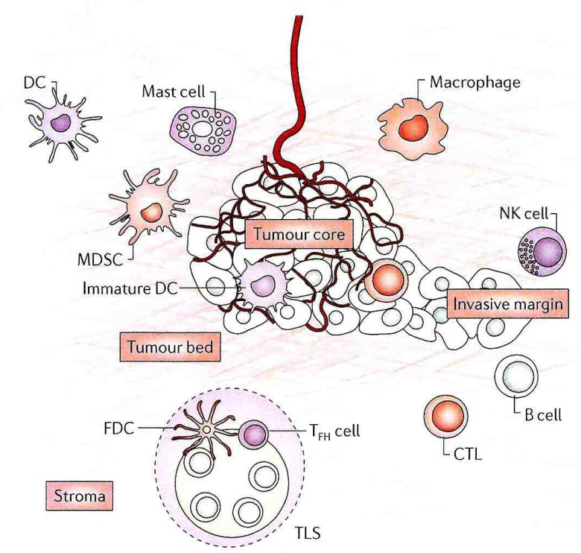

Slide 4
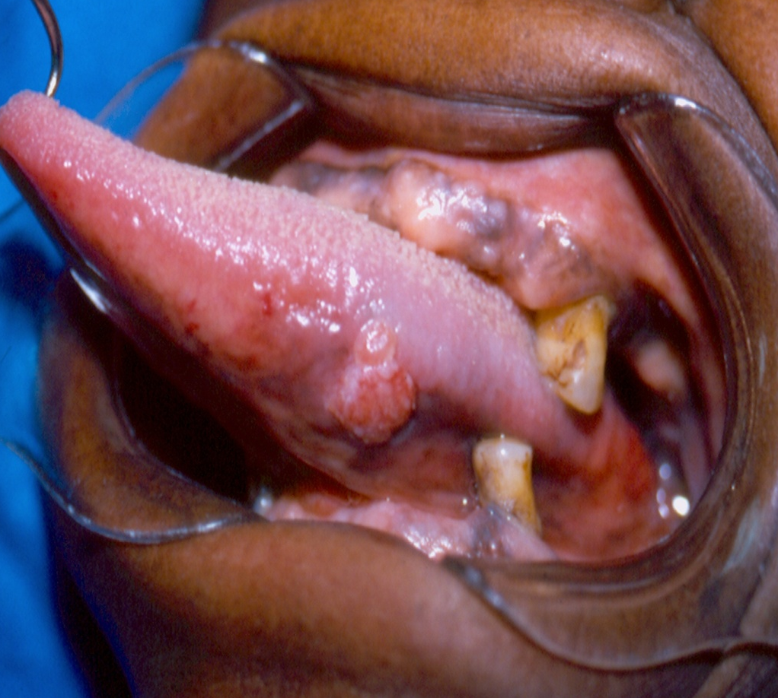
a
b

Slide 5
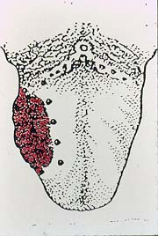

Slide 6
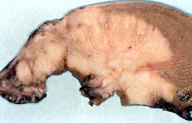

Slide 7
Inmunoedición

Slide 8
Parámetros histológicos Gradificación de Jakobsson
Grado de infiltrado linfoplasmocitario

Slide 9
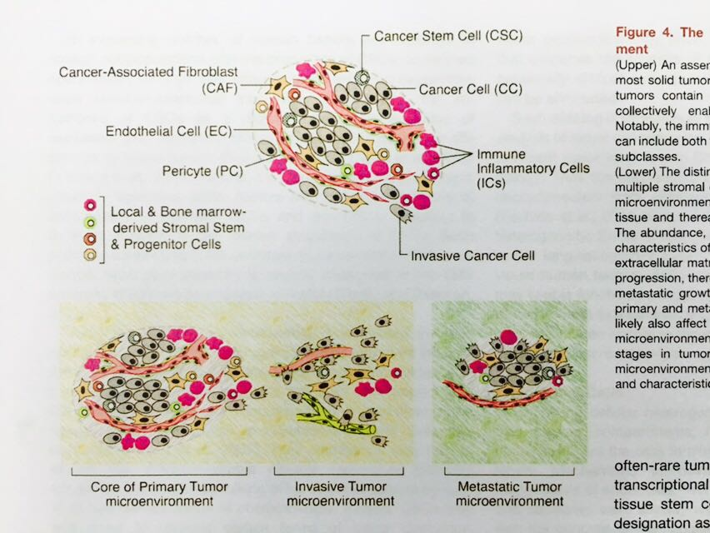
Célula neoplásica troncal
Fibroblastos asociados a cáncer
Célula tumoral
Célula endotelial
Células inmunes inflamatorias:
T citotóxicas, NK, CD
Pericitos
Células estromales de origen mieloide y células troncales
Célula neoplásica invasora
Microambiente del tumor primario
Microambiente del tumor invasivo
Microambiente del tumor metastásico

Slide 10
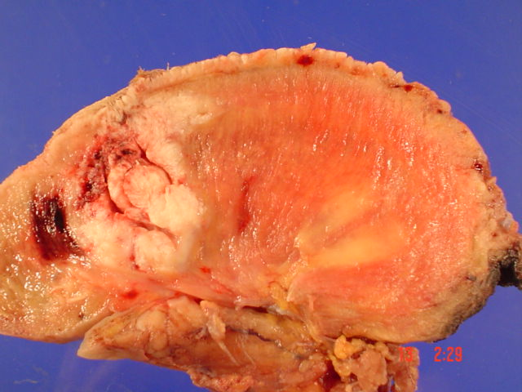
Selección y obtención de muestras
Mucosa normal adyacente al tumor primario
a
f
b) Posibles áreas de carcinoma in situ CIS
b
c) Tumor primario
d) Frente tumoral
e) Posibles áreas de carcinoma invasor
distante al tumor primario
c
d
e
f) Ganglio con metástasis

Slide 11
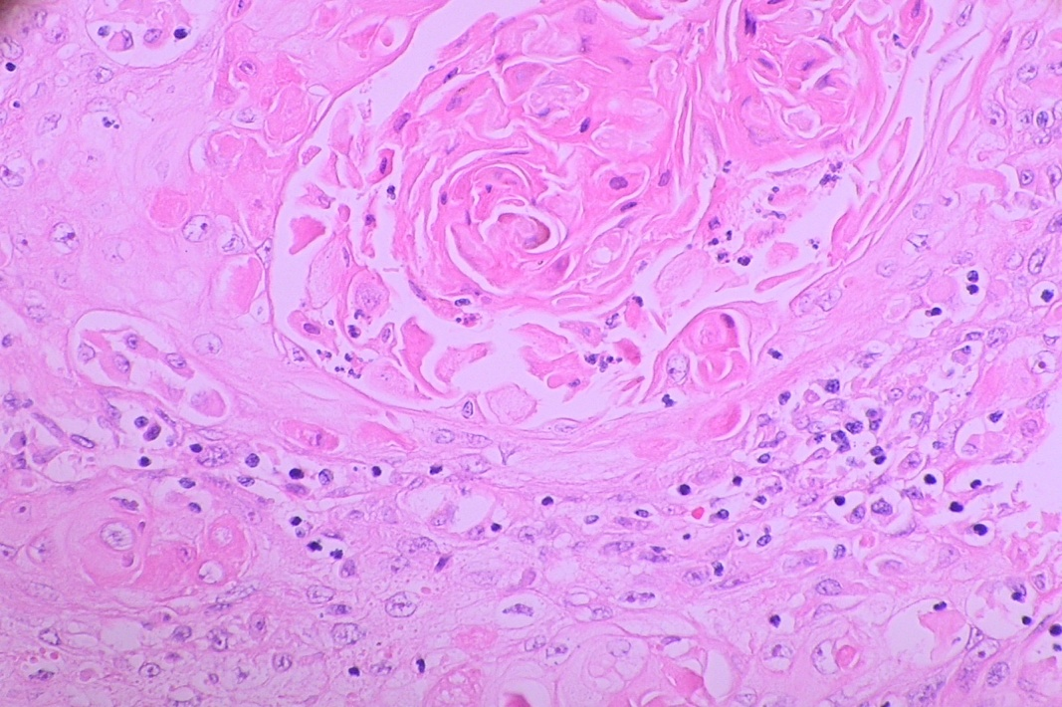
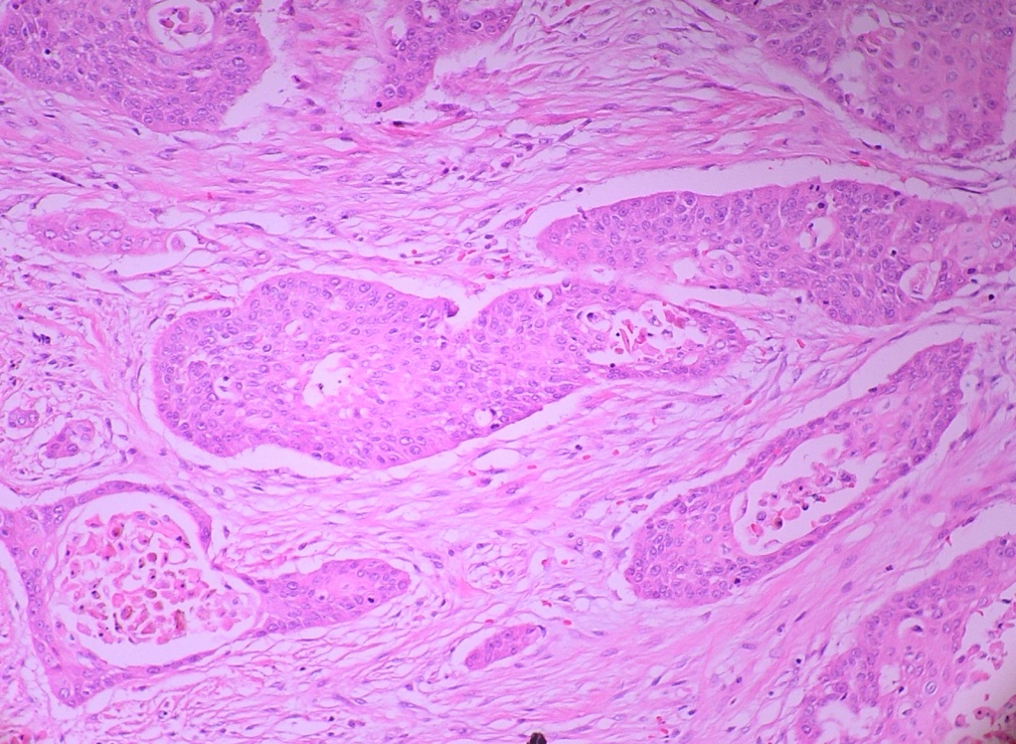
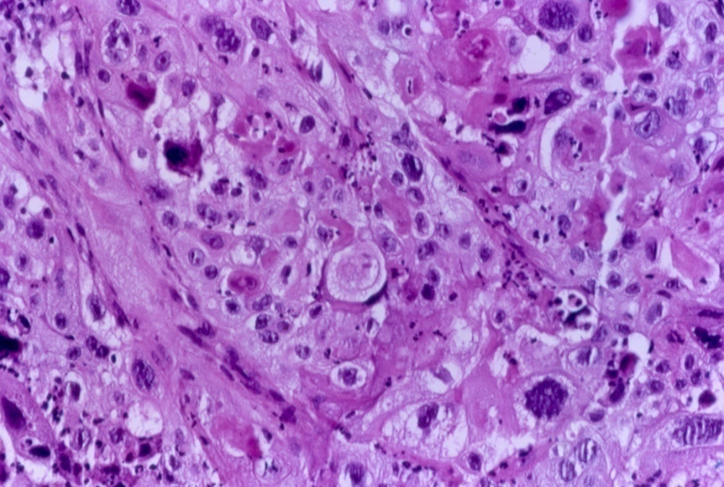
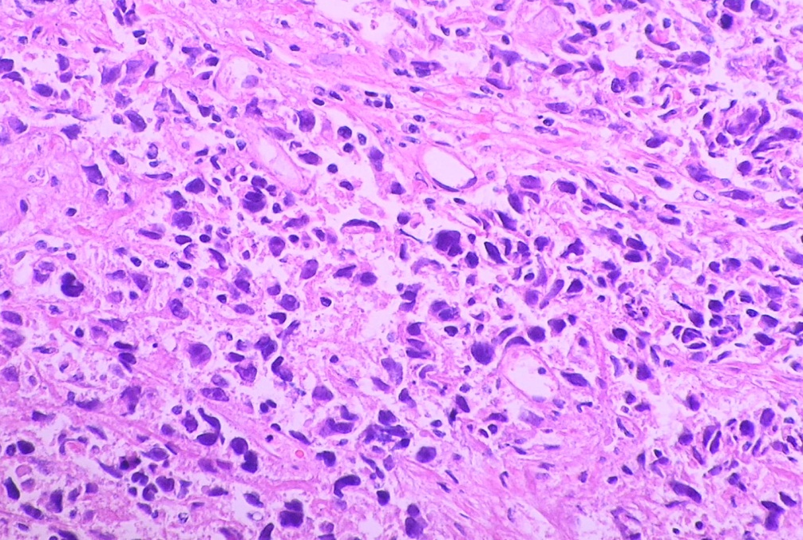
a
b
c
d

Slide 12
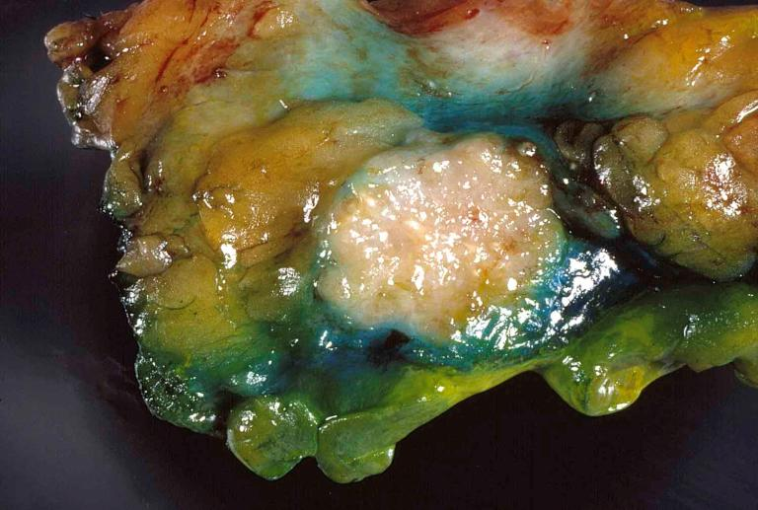
Tumor mamario

Slide 13
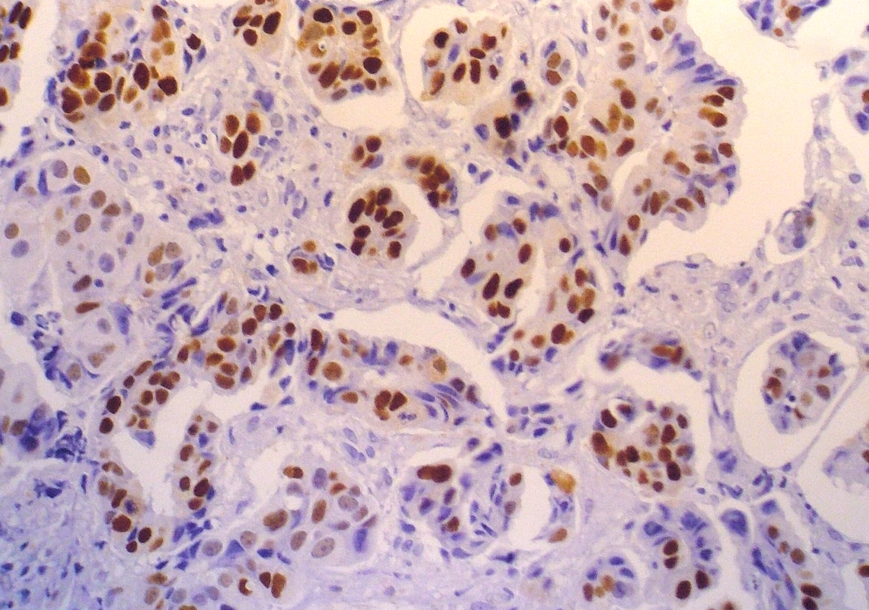
RE

Slide 14
Familia de ErbB Receptores de Tirosin-Cinasa
Extracellular Domain
(Binds Ligand)
Cuatro miembros:
ErbB-1 (EGFR/HER1)
ErbB-2 (HER-2)
ErbB-3 (HER3)
ErbB-4 (HER4)
TM
Domain
Cytoplasmic Domain
(Kinase Activity))
Notes:
The ErbB family is composed of 4 evolutionarily related receptor tyrosine kinases: ErbB-1 (also known as the epidermal growth factor receptor [EGFR] or HER1), ErbB-2 (also known as HER2/neu), ErbB-3 (HER3), and ErbB-4 (HER4). The 4 members of this family share a similar conserved structure––an extracellular ligand-binding domain, a single transmembrane-spanning domain, and an intracellular tyrosine kinase domain.

Slide 15
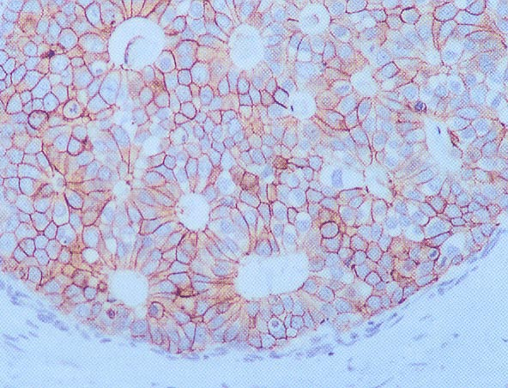
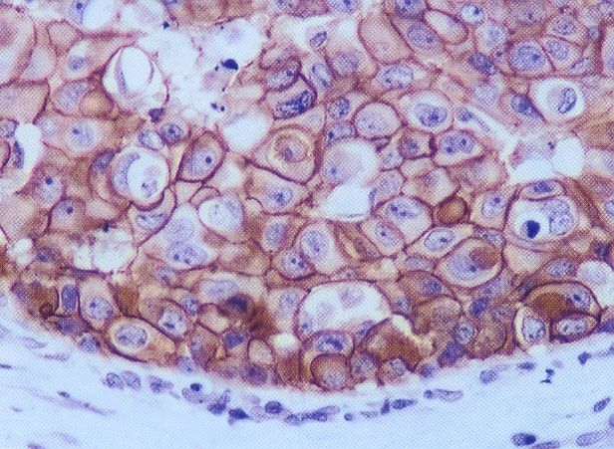
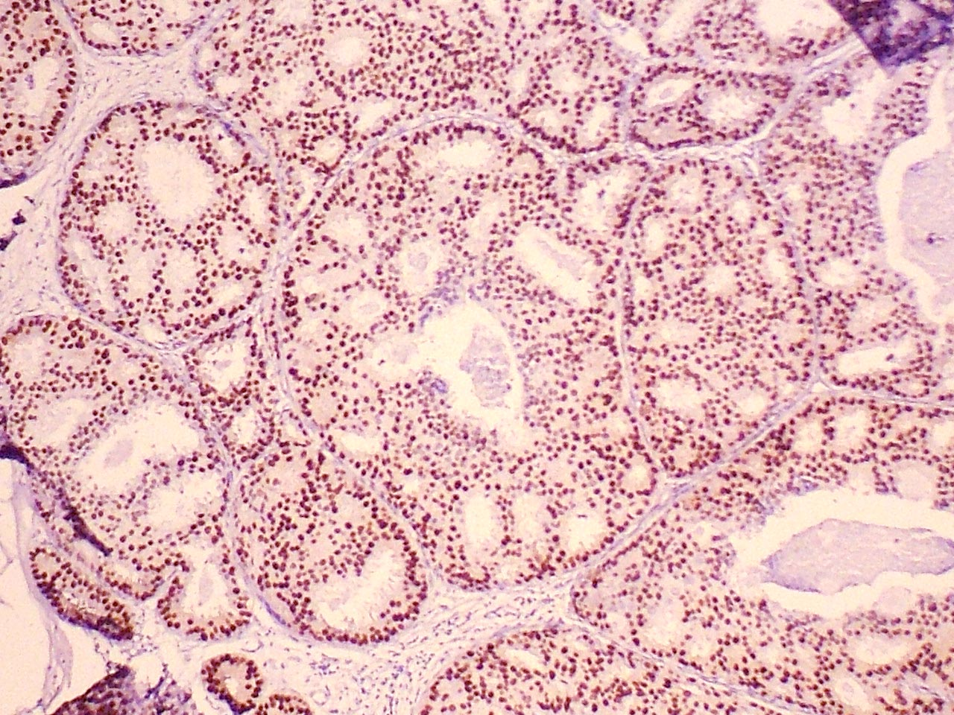
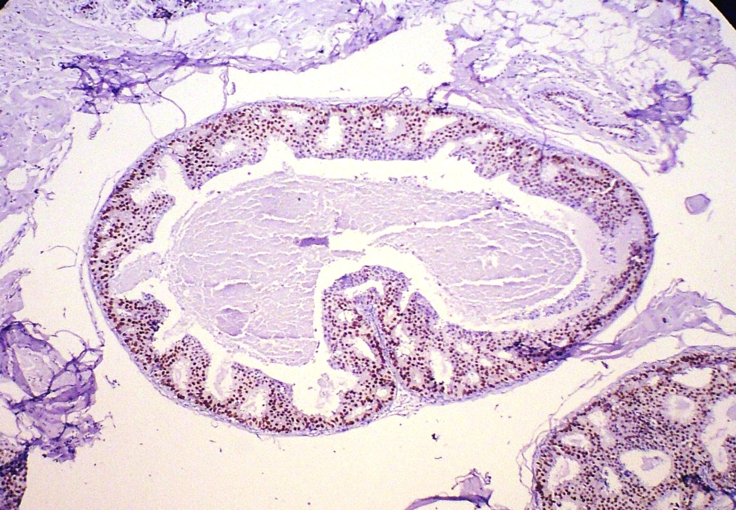
HER2-NEU
EN CARCINOMA DUCTAL IN SITU
RECEPTORES HORMONALES
EN CARCINOMA DUCTAL IN SITU

Slide 16
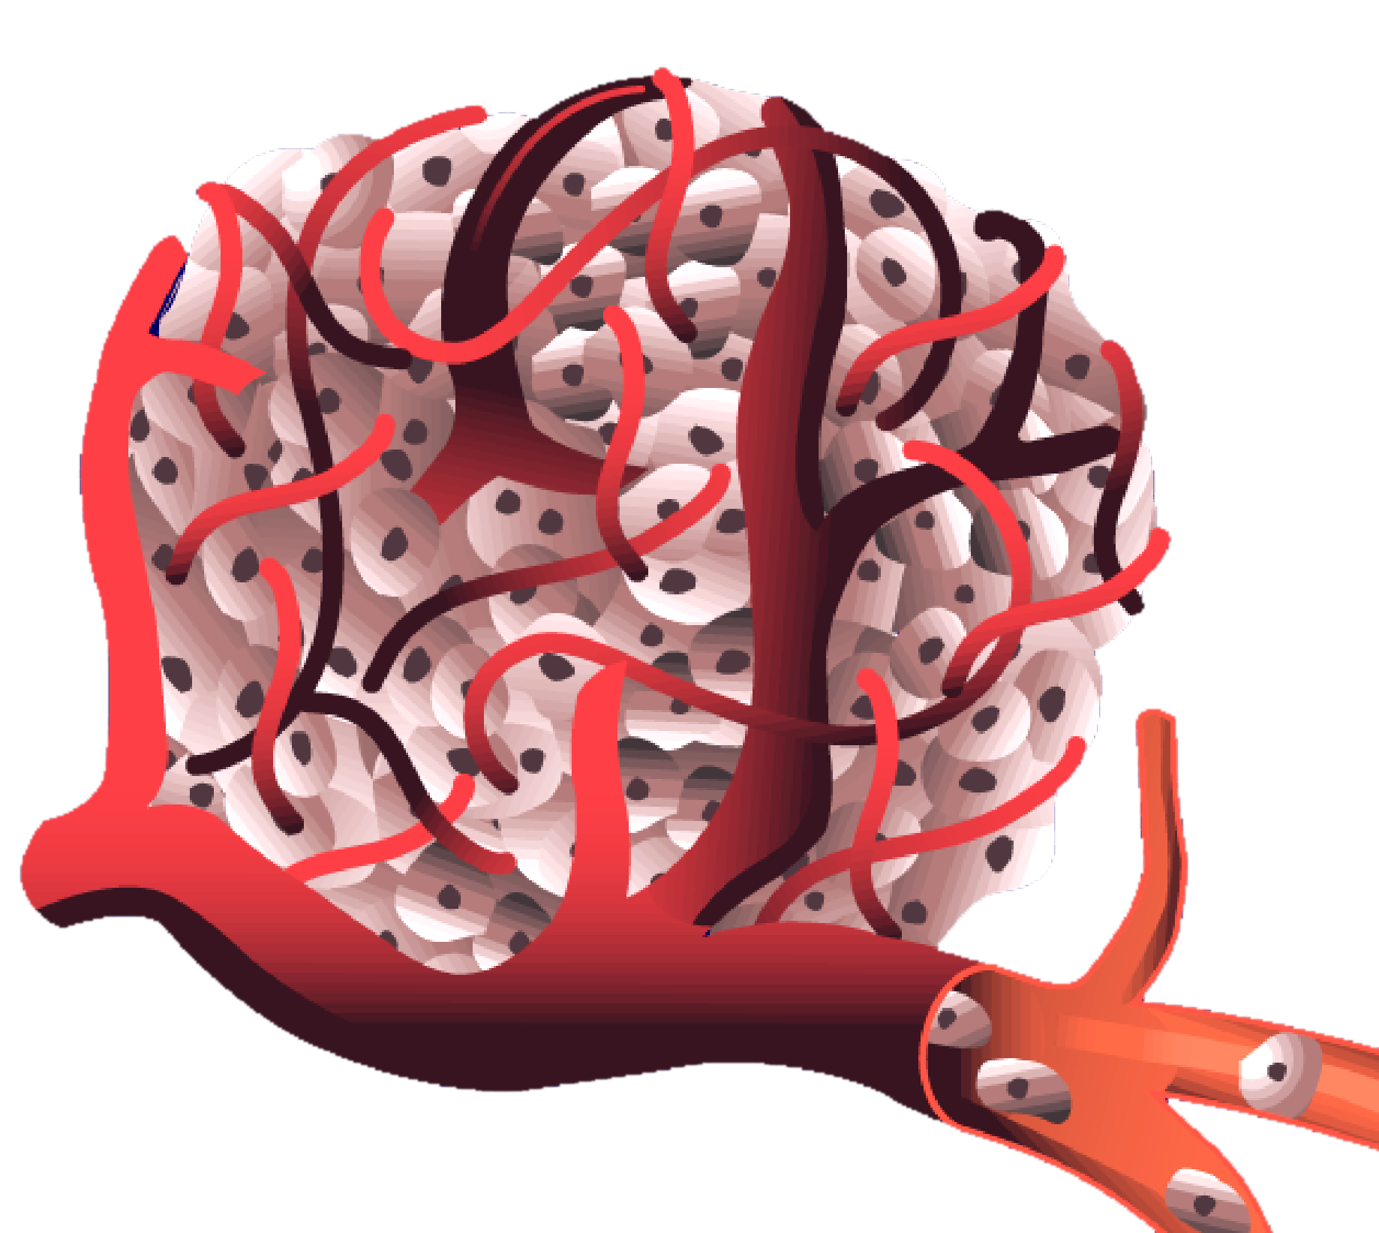
Vasculature and Tumor Growth
Angiogenic
Switch
1-2 mm
Small tumor
Nonvascular
“Dormant”
Larger tumor
Vascular
Metastatic potential
Griffioen and Molema. Pharmacol Rev. 2000;52:237.
Notes:
Without a vasculature, tumors remain small (1–2 mm) and dormant¹
Tumors acquire a vasculature through stimulating an “angiogenic switch”^{1,2}
Angiogenesis, the growth of new blood vessels from preexisting ones, is controlled by a balance of pro- and antiangiogenic factors¹
Tumors disrupt this balance, downregulating antiangiogenic factors and upregulating proangiogenic factors²
1. Griffioen and Molema. Pharmacol Rev. 2000;52:237.
2. Hanahan and Weinberg. Cell. 2000;100:57.

Slide 17
Terapia blanco

Slide 19
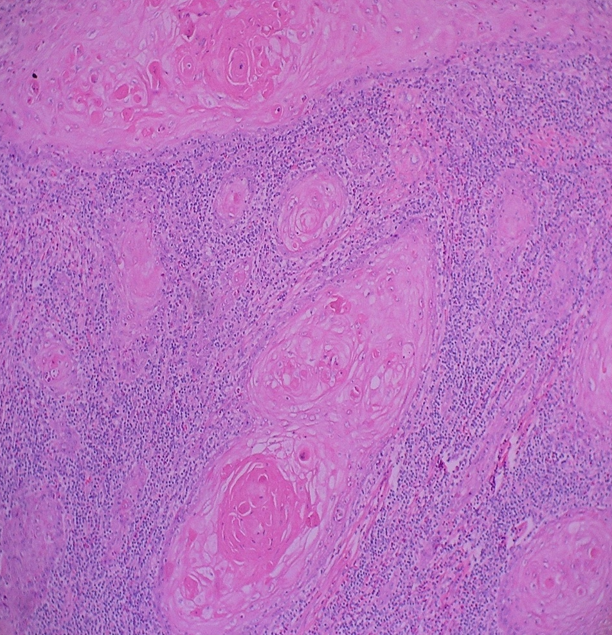
a
b

Slide 20
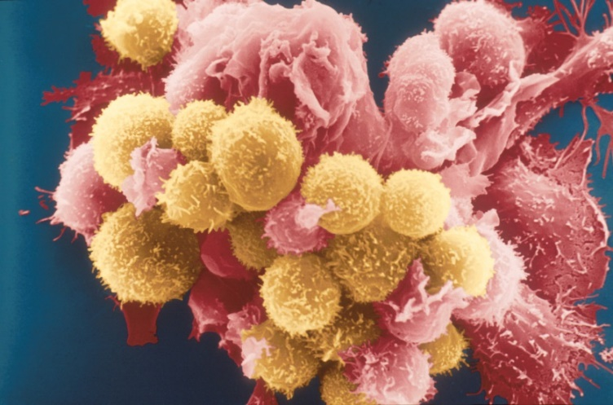
¿Puede el sistema inmune ser un importante aliado en la lucha contra el cáncer?
Tumor
La presencia de células inmunológicas (como los linfocitos T) dentro de un tumor, ha sido correlacionada con mejor resultado clínico en algunos tipos de tumor
Etapa menos avanzada
Ausencia de signos de metástasis
Aumento de supervivencia
Reducción del riesgo de recaída
Cuando el sistema inmunológico queda suprimido, aumenta el riesgo de desarrollar ciertos cánceres
Pacientes con VIH
Pacientes con algún trasplante, tratados con inmunosupresores
Células T
Notes:
La respuesta inmune tiene la capacidad de reconocer antígenos específicos y responder a la estimulación antigénica. El sistema inmune puede detectar y destruir las células tumorales ya que expresan antígenos múltiples que no se expresan en los tejidos sanos.¹
Análisis de muestras tumorales humanas basadas en inmunohistoquímica han correlacionado la presencia de células inmunes dentro de tumores con mejores resultados en algunos cánceres, incluyendo cáncer ovárico,² colorrectal,³ y ciertos tipos de cánceres de mama⁴.
Las condiciones en que se suprime el sistema inmunológico han sido asociadas con una mayor incidencia de algunos tipos de cáncer.
Un estudio de enlace de registro poblacional en pacientes con virus de inmunodeficiencia humana (VIH), diagnosticados de 1991 a 2002 en múltiples estados de la Unión Americana, mostraron un mayor riesgo de desarrollar sarcoma de Kaposi y linfoma no-Hodgkin (LNH), así como algunos otros tipos de cánceres, incluyendo cervical, pulmonar y hepático.⁵
Un meta-análisis de 5 estudios poblacionales en pacientes con trasplantes, tratados con terapias inmunosupresoras, demostraron un mayor riesgo aproximado 2 a 6 veces de padecer cáncer. Los cánceres que se vieron incrementados en comparación con la población de control demográficamente comparada incluyen cánceres como mieloma múltiple, leucemia, vejiga, tiroides, melanoma y renal.⁶
Engels 2008: p189A
Grulich 2007: p59A; p64A
Hwang 2012: p5A; p12A Pages 2005: p2663A Loi 2013: p864A, B; p865A
1. Norvell A. In: Prendergast GC y cols. Cancer Immunotherapy. 2nd ed. Elsevier; 2013:11–24.
2. Hwang WT y cols. Gynecol Oncol. 2012;124:192–198.
3. Pages F y cols. N Engl J Med. 2005;353:2654–2666.
4. Loi S y cols. J Clin Oncol. 2013;31:860–867.
5. Engels EA y cols. Int J Cancer. 2008;123:187–194.
6. Grulich AE y cols. Lancet. 2007;370:59–67.
Grulich 2007: p59A; p64A
Hwang 2012: p5A; p12A Páginas de 2005: 2663A Loi 2013: p864A, B; p865A
Prendergast 2013 Capítulo 2: p16A
Engels 2008: p187A; p189A
This image required permission Phototake invoice # 222408.
Permission
available in Permissions
Folder.
Start Date: 2/19/14
End Date: 2/19/15

Slide 21
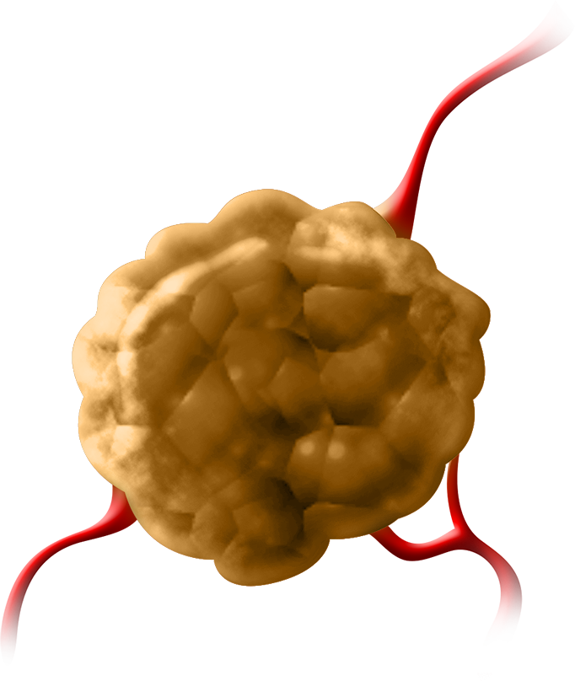
La evasión de la respuesta inmune es una característica emergente del cáncer¹
Características emergentes
Las células tumorales pueden evadir la detección y destrucción del sistema inmune
Linfocitos T activados
Las células tumorales pueden reprogramar el metabolismo celular para obtener energía
TUMOR
Las células tumorales se dividen sin control
Las células tumorales invaden y se extienden por metástasis a otros tejidos
Las células tumorales sostienen la señalización proliferativa
Las células tumorales evaden a los supresores de crecimiento
Las células tumorales estimulan el crecimiento de nuevos vasos sanguíneos
Las células tumorales resisten la muerte celular
Características establecidas
1. Hanahan D y cols, Cell. 2011;144:646–674.
Notes:
Las células cancerígenas poseen capacidades distintas y complementarias denominadas "características distintivas" que permiten a las células tumorales proliferar y metastatizar.¹
Las características distintivas establecidas fundamentales para el crecimiento del tumor son¹:
Mantener la señalización proliferativa
Potencial ilimitado replicativo
Evadir los supresores de crecimiento para eludir la regulación negativa del ciclo celular
Resistir las señales de muerte por la disminución de los supresores tumorales o estimular las señales antiapoptóticas
Inducir angiogénesis para abordar la creciente necesidad de nutrientes y oxígeno
Invasión y metástasis a otros tejidos por la pérdida de adherencia, intravasación en los vasos sanguíneos o linfáticos cercanos, supervivencia en tránsito seguida de extravasación e invasión a los tejidos locales o distantes
Existe un aumento de evidencia que sugiere que están surgiendo 2 características distintivas adicionales involucradas en el proceso tumorogénico¹:
Modifican el metabolismo celular para apoyar con mayor eficacia la proliferación neoplásica
Evaden la destrucción por respuesta inmunológica del cuerpo
Hanahan 2011: p658A
Hanahan 2011: p647A
Hanahan 2011: p646A; p647A
Hanahan 2011: p646A; p647A, B; p648A; p649A; p650A p652A; p654A
Hanahan 2011: p658A
1. Hanahan D y cols. Cell. 2011;144:646–674.

Slide 22
Microambiente tumoral

Slide 23
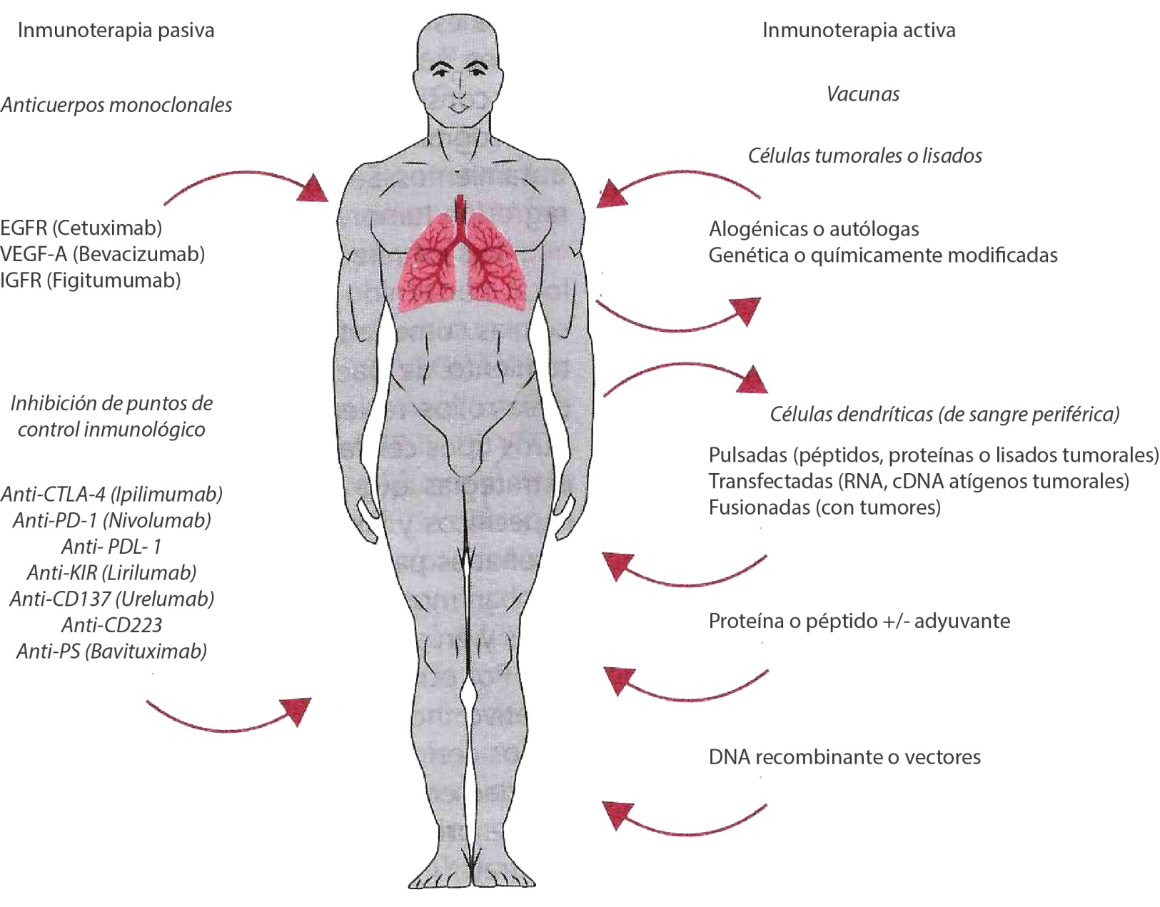

Slide 24
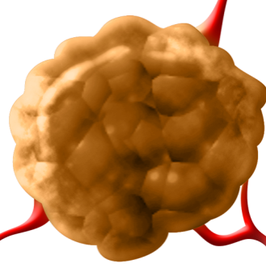
Los linfocitos T son importantes para el sistema inmunológico para detectar y destruir las células tumorales
1. Los antígenos son liberados por las células tumorales y capturados por las células dendríticas.
Célula dendrítica
TUMOR
1. May KF Jr y cols. In: Prendergast GC y cols. Cancer Immunotherapy. 2nd ed. Elsevier; 2013:101–113.
Notes:
Prendergast 2007 Capítulo 8: p101A; p102A; p105A; p106A
1. May KF Jr y cols. In: Prendergast GC y cols. Cancer Immunotherapy. 2nd ed. Elsevier; 2013:101–113.
Prendergast 2013 Capítulo 8: p105A; p106A
Prendergast 2013 Capítulo 8: p105A; p106A; p109A; p110A
La respuesta inmune puede detectar y destruir no sólo los patógenos, sino también las células tumorales mediante los linfocitos T activados y otros componentes.¹
De manera similar a los patógenos, las células tumorales expresan múltiples antígenos que no se expresan en el tejido normal.
Los antígenos específicos del tumor en las células presentadoras de antígenos activan los linfocitos T, los cuales estimulan la respuesta inmunológica antitumoral.²
Las células dendríticas presentan antígenos derivados del tumor a los linfocitos T nuevos en los ganglios linfáticos, resultando en su diferenciación y maduración en linfocitos T colaboradores (CD4⁺) y citotóxicos Linfocitos T (CD8⁺).
Los linfocitos T colaboradores (CD4⁺), promueven la actividad citotóxica de los linfocitos T, contribuyen a la maduración posterior de las células dendríticas y estimulan la producción de linfocitos B de anticuerpos antitumorales.
Los linfocitos T citotóxicos activados migran y se infiltran en el tumor para secretar citosinas y matar a las células tumorales a través (a) de la vía perforina-granzima y (b) la inducción de la apoptosis mediante los mecanismos relacionados con el factor de necrosis tumoral (FNT).

Slide 25
Los linfocitos T son importantes para el sistema inmunológico para detectar y destruir las células tumorales¹
1. Los antígenos son liberados por las células tumorales y capturados por las células dendríticas.
Célula dendrítica
Linfocito T “nuevo”
TUMOR
2. Las células dendríticas activan a los linfocitos T nuevo en los ganglios linfáticos.
GANGLIOS LINFÁTICOS
1. May KF Jr y cols. In: Prendergast GC y cols. Cancer Immunotherapy. 2nd ed. Elsevier; 2013:101–113.
Notes:
Prendergast 2007 Capítulo 8: p101A; p102A; p105A; p106A
1. May KF Jr y cols. In: Prendergast GC y cols. Cancer Immunotherapy. 2nd ed. Elsevier; 2013:101–113.
Prendergast 2013 Capítulo 8: p105A; p106A
Prendergast 2013 Capítulo 8: p105A; p106A; p109A; p110A
La respuesta inmune puede detectar y destruir no sólo los patógenos, sino también las células tumorales mediante los linfocitos T activados y otros componentes.¹
De manera similar a los patógenos, las células tumorales expresan múltiples antígenos que no se expresan en el tejido normal.
Los antígenos específicos del tumor en las células presentadoras de antígenos activan los linfocitos T, los cuales estimulan la respuesta inmunológica antitumoral.²
Las células dendríticas presentan antígenos derivados de tumor a los linfocitos T nuevos en los ganglios linfáticos, resultando en su diferenciación y maduración en linfocitos T colaboradores (CD4⁺) y citotóxicos Linfocitos T (CD8⁺).
Los linfocitos T colaboradores (CD4⁺), promueven la actividad citotóxica de los linfocitos T, contribuyen a la maduración posterior de las células dendríticas y estimulan la producción de linfocitos B de anticuerpos antitumorales.
Los linfocitos T citotóxicos activados migran y se infiltran en el tumor para secretar citosinas y matar a las células tumorales a través (a) de la vía perforina-granzima y (b) la inducción de la apoptosis mediante los mecanismos relacionados con el factor de necrosis tumoral (FNT).

Slide 26
Los linfocitos T son importantes para el sistema inmunológico para detectar y destruir las células tumorales¹
1. Los antígenos son liberados por las células tumorales y capturados por las células dendríticas.
Célula dendrítica
Linfocito T “nuevo”
TUMOR
2. Las células dendríticas activan a los linfocitos T nuevo en los ganglios linfáticos.
GANGLIOS LINFÁTICOS
Linfocito T activado
3. Los linfocitos T activados migran hacia el tumor
1. May KF Jr y cols. In: Prendergast GC y cols. Cancer Immunotherapy. 2nd ed. Elsevier; 2013:101–113.
Notes:
Prendergast 2007 Capítulo 8: p101A; p102A; p105A; p106A
1. May KF Jr y cols. In: Prendergast GC y cols. Cancer Immunotherapy. 2nd ed. Elsevier; 2013:101–113.
Prendergast 2013 Capítulo 8: p105A; p106A
Prendergast 2013 Capítulo 8: p105A; p106A; p109A; p110A
La respuesta inmune puede detectar y destruir no sólo los patógenos, sino también las células tumorales mediante los linfocitos T activados y otros componentes.¹
De manera similar a los patógenos, las células tumorales expresan múltiples antígenos que no se expresan en el tejido normal.
Los antígenos específicos del tumor en las células presentadoras de antígenos activan los linfocitos T, los cuales estimulan la respuesta inmunológica antitumoral.²
Las células dendríticas presentan antígenos derivados del tumor a los linfocitos T nuevos en los ganglios linfáticos, resultando en su diferenciación y maduración en linfocitos T colaboradores (CD4⁺) y citotóxicos Linfocitos T (CD8⁺).
Los linfocitos T colaboradores (CD4⁺), promueven la actividad citotóxica de los linfocitos T, contribuyen a la maduración posterior de las células dendríticas y estimulan la producción de linfocitos B de anticuerpos antitumorales.
Los linfocitos T citotóxicos activados migran y se infiltran en el tumor para secretar citosinas y matar a las células tumorales a través (a) de la vía perforina-granzima y (b) la inducción de la apoptosis mediante los mecanismos relacionados con el factor de necrosis tumoral (FNT).

Slide 27
Los linfocitos T son importantes en el sistema inmunológico para detectar y destruir las células tumorales
1. Los antígenos son liberados por las células tumorales y capturados por las células dendríticas.
Célula dendrítica
Linfocito T “nuevo”
TUMOR
2. Las células dendríticas activan a los linfocitos T nuevo en los ganglios linfáticos.
GANGLIOS LINFÁTICOS
4. Los linfocitos T matan las células del tumor a través de la liberación de enzimas líticas o la inducción de apoptosis
Linfocito T activado
3. Los linfocitos T activados migran hacia el tumor.
1. May KF Jr y cols. In: Prendergast GC y cols. Cancer Immunotherapy. 2nd ed. Elsevier; 2013:101–113.
Notes:
Prendergast 2007 Capítulo 8: p101A; p102A; p105A; p106A
1. May KF Jr y cols. In: Prendergast GC y cols. Cancer Immunotherapy. 2nd ed. Elsevier; 2013:101–113.
Prendergast 2013 Capítulo 8: p105A; p106A
Prendergast 2013 Capítulo 8: p105A; p106A; p109A; p110A
La respuesta inmune puede detectar y destruir no sólo los patógenos, sino también las células tumorales mediante los linfocitos T activados y otros componentes.¹
De manera similar a los patógenos, las células tumorales expresan múltiples antígenos que no se expresan en el tejido normal.
Los antígenos específicos del tumor en las células presentadoras de antígenos activan los linfocitos T, los cuales estimulan la respuesta inmunológica antitumoral.²
Las células dendríticas presentan antígenos derivados de tumor a los linfocitos T nuevos en los ganglios linfáticos, resultando en su diferenciación y maduración en linfocitos T colaboradores (CD4⁺) y citotóxicos Linfocitos T (CD8⁺).
Los linfocitos T colaboradores (CD4⁺), promueven la actividad citotóxica de los linfocitos T, contribuyen a la maduración posterior de las células dendríticas y estimulan la producción de linfocitos B de anticuerpos antitumorales.
Los linfocitos T citotóxicos activados migran y se infiltran en el tumor para secretar citosinas y matar a las células tumorales a través (a) de la vía perforina-granzima y (b) la inducción de la apoptosis mediante los mecanismos relacionados con el factor de necrosis tumoral (FNT).

Slide 28
Las células tumorales pueden evadir la respuesta inmunológica del cuerpo mediante diferentes mecanismos
Pérdida de expresión del antígeno
Secreción de citosinas inmunosupresoras y reclutamiento de células inmunosupresoras
Utilización de las vías de puntos de control inmunológico, como la vía de la PD-1
Science 2013;432:1432-3: “El avance
científico del año”
Notes:
Las siguientes diapositivas cubren diferentes mecanismos que los tumores pueden aprovechar para evadir la respuesta inmunológica del cuerpo, incluyendo:
Pérdida de expresión del antígeno¹
Secreción de citosinas inmunosupresoras y reclutamiento de células inmunosupresoras^{2,3}
Utilización de las vías de puntos de control inmunológico, como la vía de la PD-1¹
Ahmad 2004: p847A; p848A
Pardoll 2012: p252A; p253A
Zou 2006: p299A; p300A Finn 2008: p2709A
1. Ahmad M y cols. Cancer Immunol Immunother. 2004;53:844–854.
2. Zou W. Nat Rev Immunol. 2006;6:295–307.
3. Finn OJ. N Engl J Med. 2008;358:2704–2715.
4. Pardoll DM. Nat Rev Cancer. 2012;12:252–264.
Ahmad 2004: p847A; p848A
Zou 2006: p299A; p300A
Finn 2008: p2709A
Pardoll 2012: p252A; p253A

Slide 29
Función normal del sistema inmunitario
Los linfocitos T son las células del sistema inmunitario encargadas de identificar como extrañas a las células y destruirlas

Slide 30
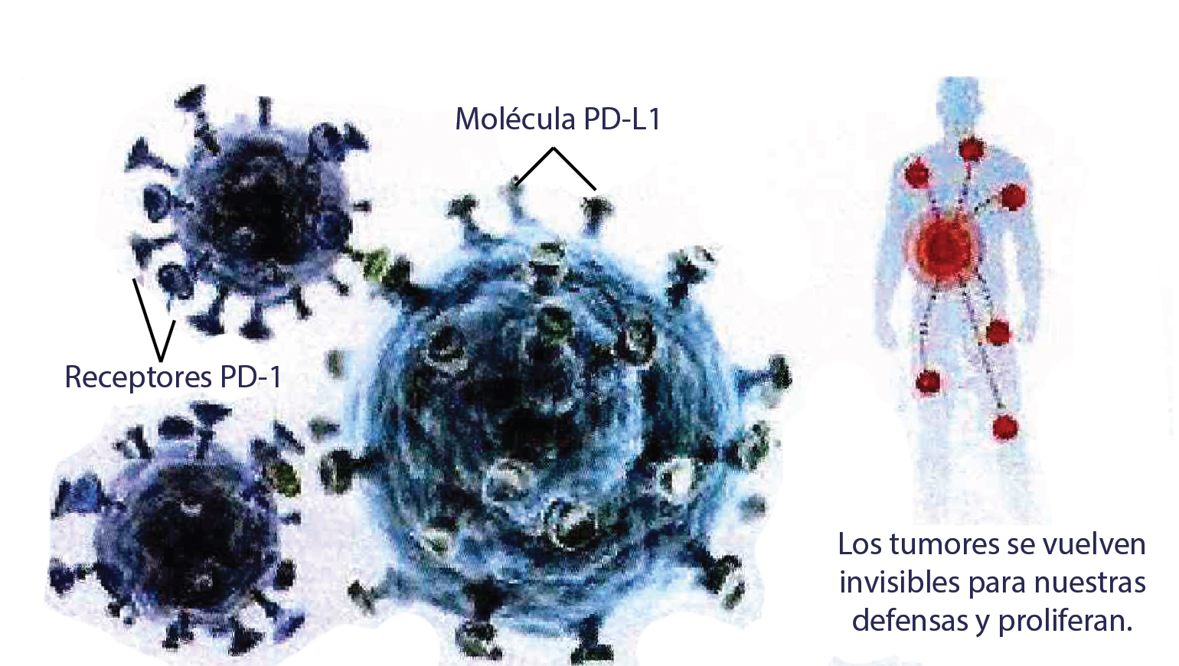
2. “Camuflaje” de las células tumorales
Algunas células tumorales se arman con un escudo de moléculas llamadas PD-L1. Los linfocitos poseen receptores PD-1 que, al unirse a estos, anulan su capacidad de atacar

Slide 31
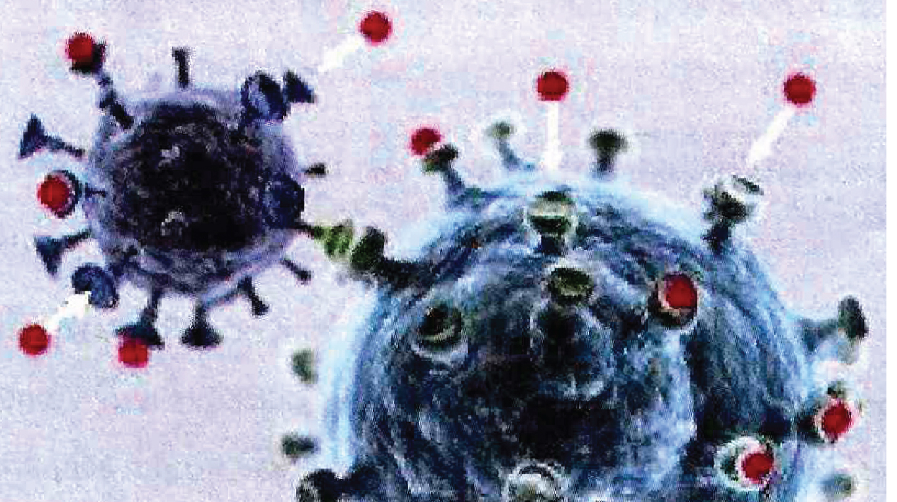
3. Acción de los nuevos fármacos inhibidores
Los nuevos fármacos basados en anticuerpos bloquean los PD-1 de las células del sistema inmunitario o los PD-L1 de las tumorales para impedir su unión

Slide 32
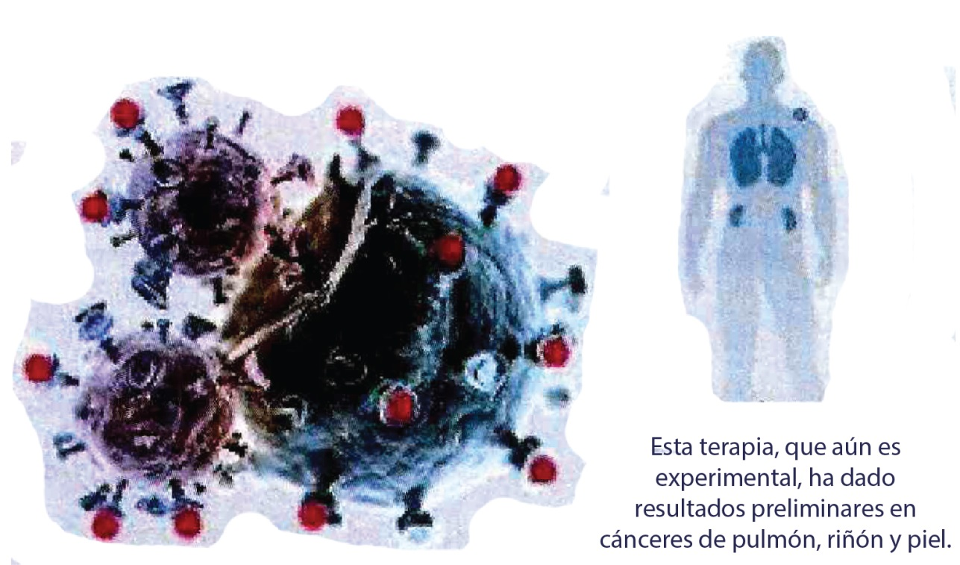
4. Resultado de la inmunoterapia
Los linfocitos una vez liberados a consecuencia del fármaco, recuperan su función de defensa

Slide 33
Inmunoterapia en cáncer Retos y oportunidades
Año 2011: Anticuerpo anti-CTLA-4 (ipilimumab): Melanoma
Año 2014: Anticuerpo anti PD-1
(Pembrolizumab y Nivolumab):
melanoma, cáncer de pulmón, riñon,
vejiga, próstata, linfoma

Slide 34
Relevancia de la inmunoterapia tumoral
No tienen como blanco a las células tumorales, pero si a las células T
2. Restaurar las vías inhibitorias que
bloquean la respuesta antitumoral
en células T: inhibidores de puntos de
control inmunológico

Slide 35
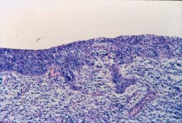

Slide 36
Futuro de la inmunoterapia oncológica:
La inmunoterapia constituirá el 60% de todos los tratamientos contra el cáncer
Manipulación del microambiente tumoral
Transferencia adoptiva de linfocitos T
Inmunoterapia con células NK y con células dendríticas
Inmunoterapia combinada

Slide 37
Opciones terapéuticas en cáncer
Cirugía
Quimioterapia
Radioterapia
Terapia dirigida
Inmunoterapia: melanoma, riñon, pulmón, vejiga, próstata y linfoma

Slide 38
Futuro: sugerencias
Actualización de programas de estudio en inmunología en residencia oncológica
Desarrollar investigación en inmunología tumoral
Aumentar proyectos de colaboración en inmunoterapia oncológica
Prevención y diagnóstico oportuno

Slide 39
“Este campo terapéutico no es ajeno a los obstáculos,
Pero el futuro parece ser muy prometedor”

Slide 40
Inmunoedición
Eliminación: el sistema inmune es capaz de destruir células neoplásicas mediante efectores de inmunidad
Equilibrio: se inducen efectores específicos que reconocen y destruyen el tumor, pero también se genera una selección sobre las células tumorales generando variantes neoplásicas mutadas. Esta fase es la más larga y puede prolongarse incluso por años
Escape: las variantes del tumor que sobreviven se vuelven resistentes al reconocimiento, eliminación por los efectos inmunes o ambos y el tumor progresa.

